Slide 1
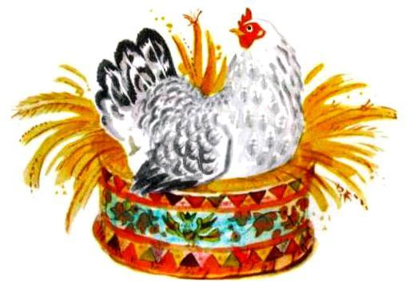
«Курочка Ряба» Развитие творческих способностей и речи детей посредствам театрализованной и музыкальной деятельности.
Воспитатель: Шароватова Ольга Александровна
МДОУ «д/с №20 «Непоседы» г. Кимры
Тверская область

Slide 2
• Предварительная работа
Чтение русской народной сказки «Курочка Ряба». Рассматривание иллюстрации в книжке.
• Чтение потешки « Курочка Рябушка».
• Разучивание стихотворения Т. Волгиной « Курочка».
• Художественное творчество «Курочка с цыплятами» (коллективная работа).

Slide 3
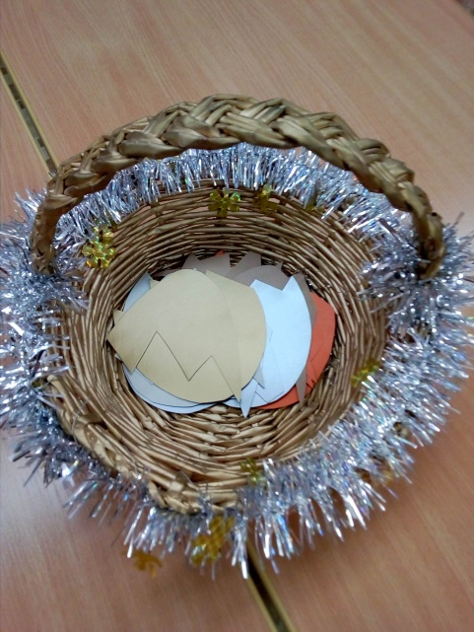
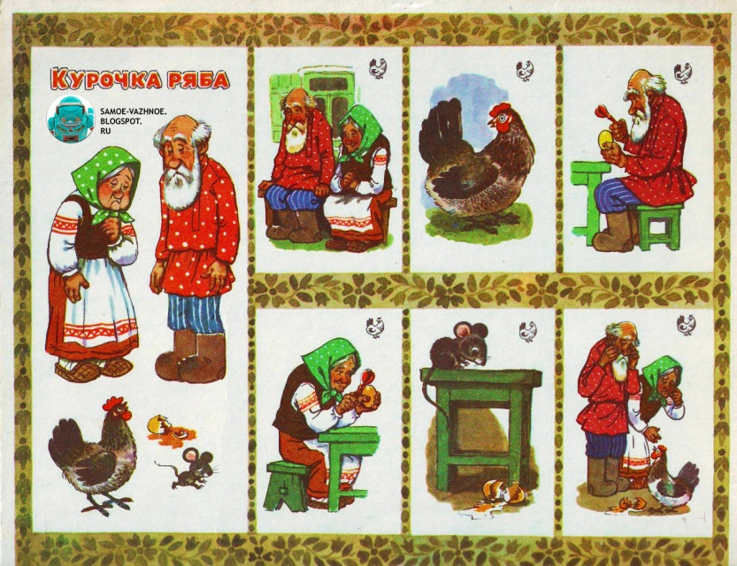
Материалы: куклы би – ба – бо: дедушка, бабушка, курочка, мышка, два яйца (белое и желтое), ширма, декорации , костюмы героев сказки “ Курочка-Ряба”, сюжетные картинки. Шапочка курочки, костюмы цыплят. Заготовки картонных яиц.

Slide 4
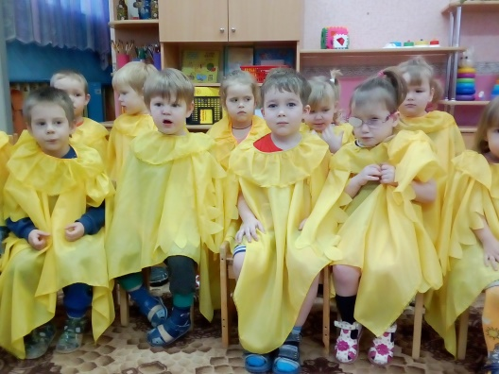
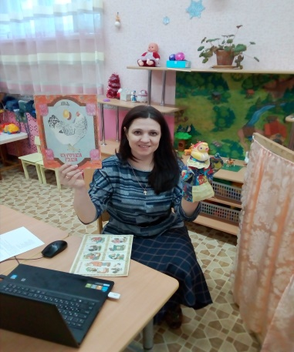
Цель:
• Развитие творческих способностей и речи детей посредством театрализованной и музыкальной деятельности.
• Именно через роль кукольного театра c ребенок легче запоминает сказку. Побуждать интерес детей к театрализованной игре, создавать условия для ее проведения. Развивать умение следить за развитием действия в кукольном театре .
• Воспитывать любовь к сказкам, ряжению, умение сопереживать героям сказок.
• Развивать интонационную выразительность речи, мышление, память посредством игры.
• Продолжать расширять и активизировать словарный запас детей.
Слова: кудахчет, золотое, простое, махнула, разбила, ряба, рябушка,
• Развивать речь, отвечать на заданные вопросы.

Slide 5
Игра: Курочка -ряба
Цель: Развивать интонационную выразительность речи, мышление, память посредством игры.

Slide 6
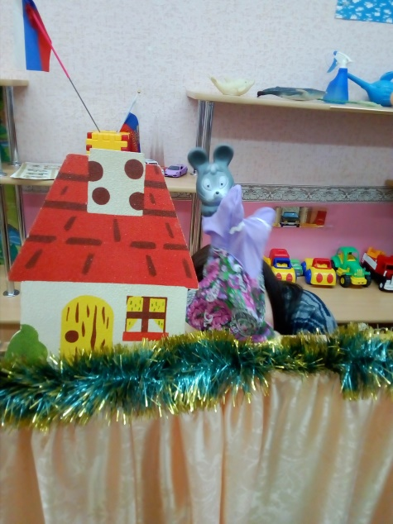
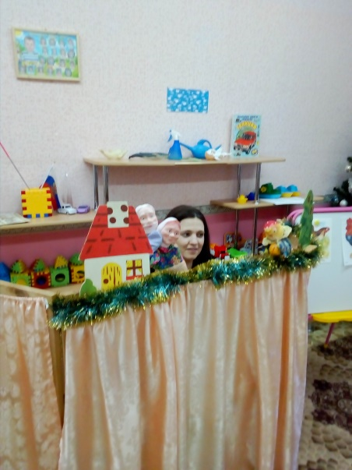
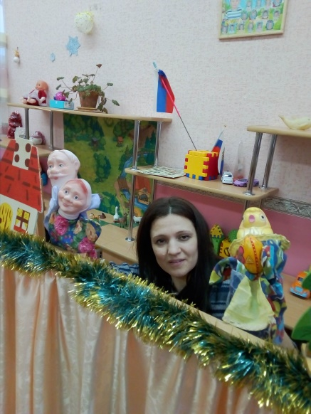
Театр би- ба-бо

Slide 7
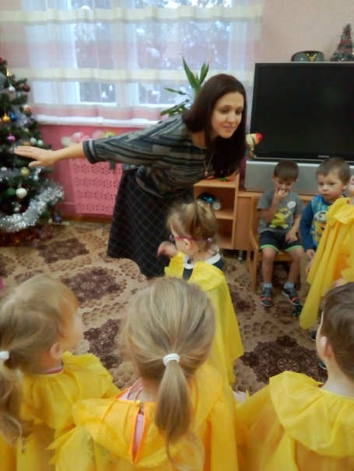
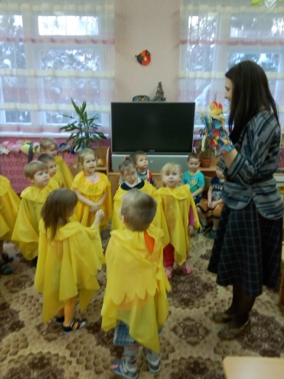
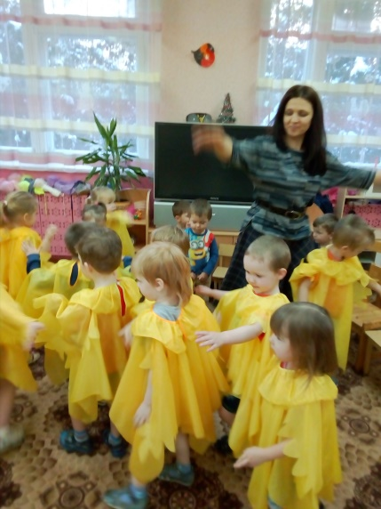
Музыкальная игра: «Курочка-ряба»
Вышла курочка гулять
Сочной травки пощипать
А за ней ребятки,
Желтые цыплятки
«Ко-ко-ко, ко-ко-ко,
Не ходите далеко,
Лапками гребите,
Зернышки ищите».

Slide 8
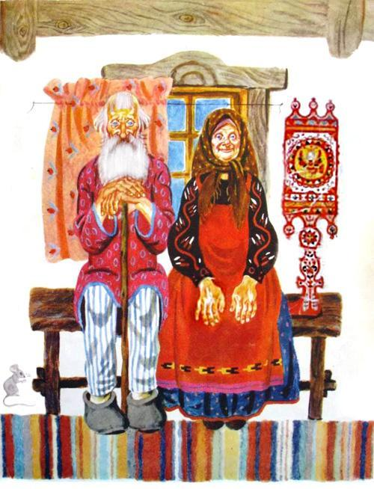
Сказка «Курочка-ряба»
Жили- были дед да баба. И была у них курочка Ряба.
Снесла курочка яичко , да не простое - золотое.

Slide 9
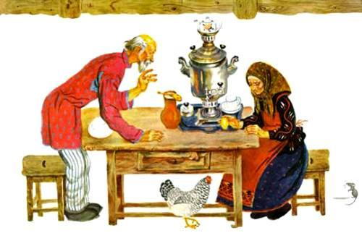
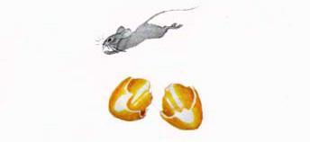
Дед бил, бил - не разбил.
Баба била, била - не разбила.
А мышка бежала, хвостиком махнула, - яичко упало и разбилось.

Slide 10
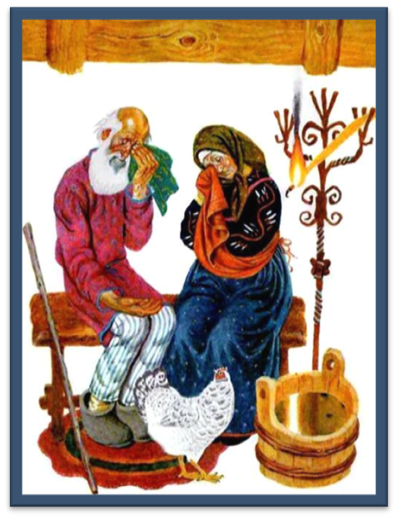
А курочка кудахчет - «ко-ко-ко: не плач дед, не плач, баба: я снесу вам новое яичко не золотое, а простое.
Плачет дед, плачет баба.

Slide 11
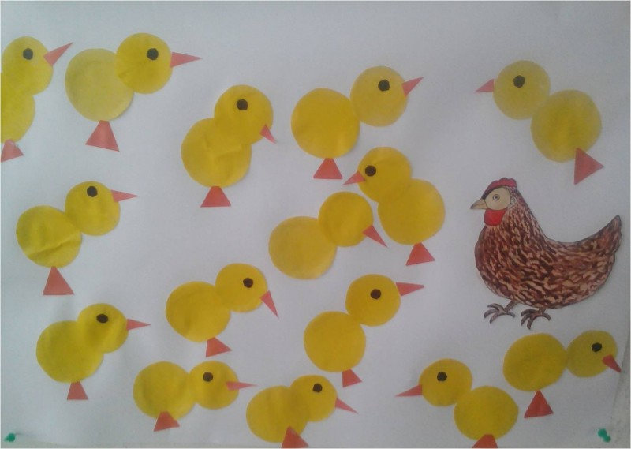
Вот и сказки конец кто слушал, молодец!
КОЛЛЕКТИВНАЯ РАБОТА « ЦЫПЛЯТА С КУРИЦЕЙ РЯБОЙ»

Slide 12
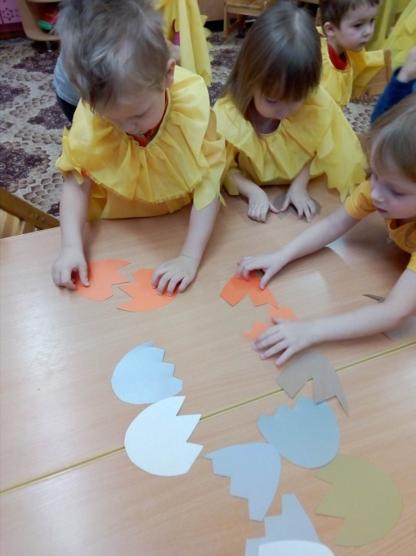
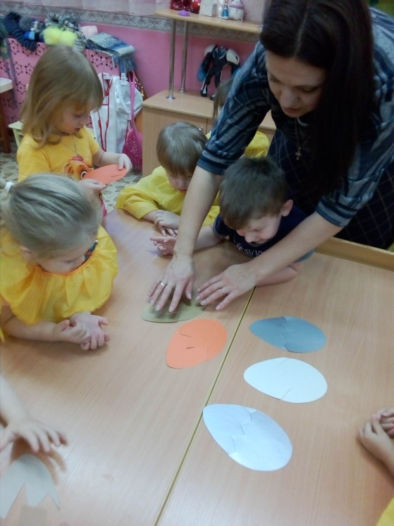
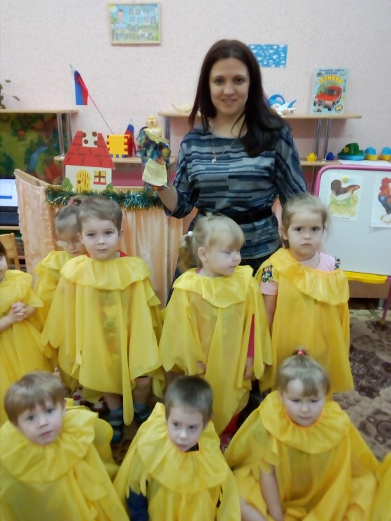
Дидактическая игра:
« Собери яйцо»

Slide 13
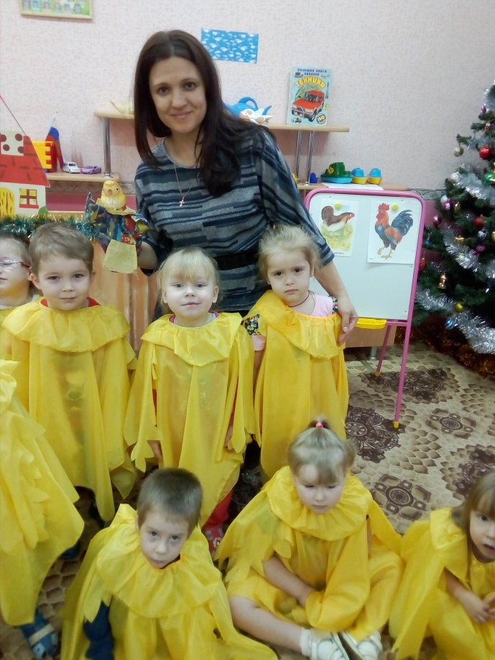
Спасибо за внимание!

